Slide 1
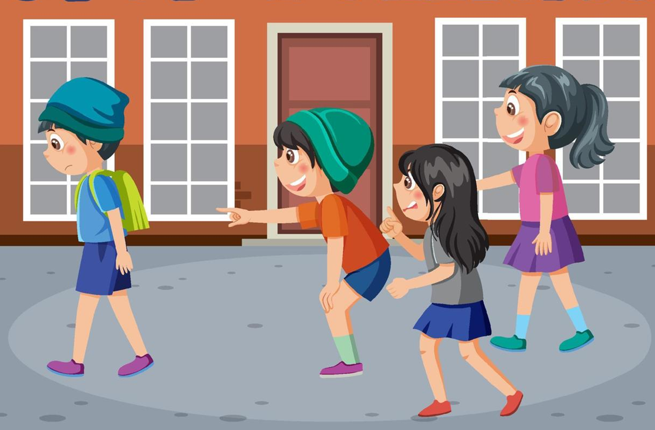
«Слово как оружие: как начинается буллинг».
Анисимова Г.А.,
Педагог-психолог ЦДЮТ «Арман»
г. Щучинск

Slide 2
Цель нашей встречи: показать, что травля почти всегда начинается не с удара, а с фразы.
Мы расставляем акценты, на том, что:
издёвка → прозвище → оскорбление → травля;
слова, которые ранят;
ответственность за сказанное.

Slide 3
Почему дети начинают ругаться
Причины могут быть разные:
Подражание взрослым — ребёнок слышит нецензурные слова дома, на улице, в фильмах, играх, соцсетях.
Желание самоутвердиться — показать себя «взрослым», «своим» среди сверстников.
Недостаток внимания и эмоциональной поддержки — через брань ребёнок выражает протест, обиду или пытается привлечь внимание.
Низкий уровень речевой культуры — когда не хватает слов, чтобы выразить чувства, эмоции, аргументы.

Slide 4
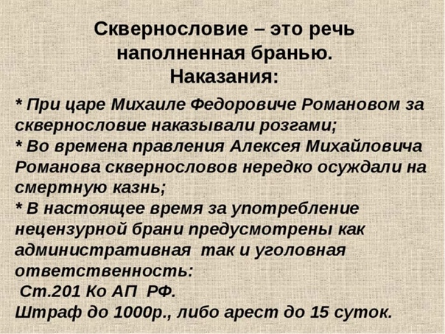
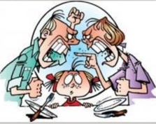
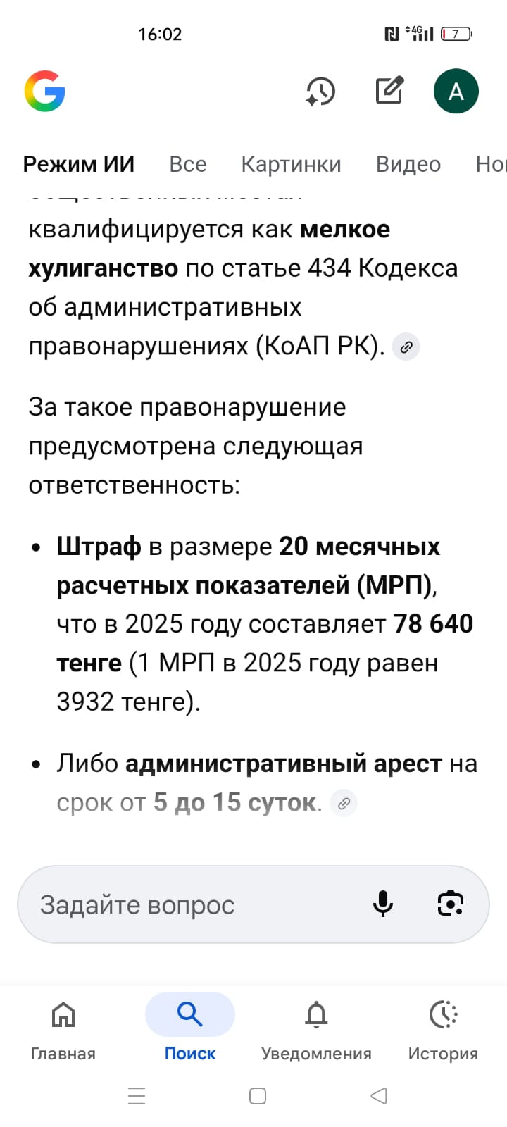
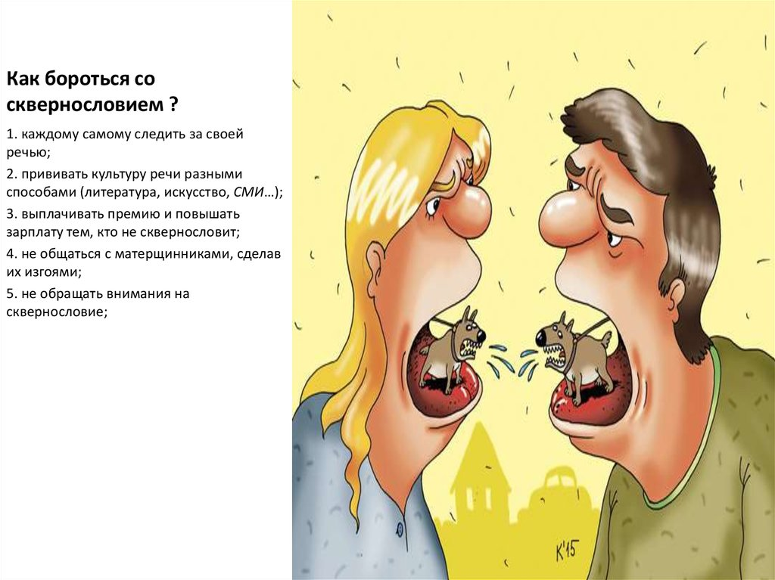

Slide 5
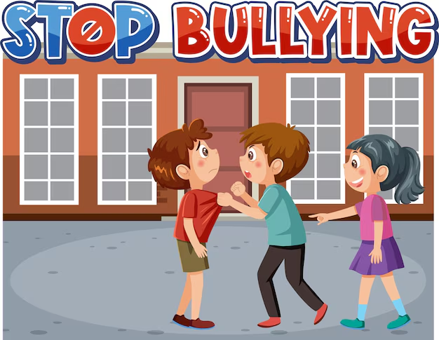
Как сквернословие связано с буллингом.
Брань — это словесная агрессия, первый шаг к насилию.
Сначала ребёнок использует обидные слова, потом — оскорбления, насмешки, а затем может перейти к унижению, порчи имущества другого ребёнка или к рукоприкладству.
Таким образом, профилактика сквернословия — это профилактика буллинга.
Если в коллективе не принято грубо говорить, если слова уважения и поддержки — норма, то атмосфера становится безопасной, а вероятность появления травли снижается.

Slide 6
Нейропсихологи доказали, что мат снижает чувствительность к боли другого.
Разберём этот механизм упрощённо.
Эмпатия (способность понимать эмоции другого человека) опирается на:
распознавание эмоций,
ощущение «похожести» другого на себя,
активацию зон мозга, связанных с сочувствием.
Когда используется грубая, унижающая речь:
мозг переключается в режим угрозы,
активируются зоны, отвечающие за защиту и агрессию,
эмпатические реакции подавляются.
Ключевая идея: Мат — это не просто эмоция, а сигнал мозгу: «Передо мной не человек, а угрожающий объект».

Slide 7
Эффект эмоционального огрубления.
Исследования показывают: частое использование агрессивной лексики
снижает эмоциональную реакцию на страдание, повышает терпимость к жестоким действиям. Это называется привыкание:
сначала слово кажется резким,
потом — «нормальным»,
затем — недостаточным и требуется более сильное воздействие.
Параллель: как с громкой музыкой — чтобы почувствовать эффект, нужно делать громче.

Slide 8
Как язык формирует поведение (глубже).
Принцип работы нашего мозга, связанный с мышлением, обработкой информации:
То, как мы называем реальность, определяет, как мы в ней действуем.
Если в языке имеют место быть такие слова:
«он тупой» → допустимо унижение;
«она вещь» → допустимо использование;
«они не люди» → допустимо насилие.
Это не метафора, а устойчивый психологический эффект.

Slide 9
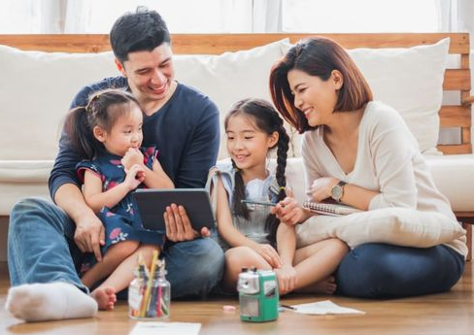

Что можем сделать мы — взрослые.
Дома:
Личный пример. Дети перенимают стиль общения взрослых. Если дома не звучит брань, ребёнку легче осознать, что это неприемлемо.
Не ругайте за «плохие слова», а
объясните, почему они ранят других.
Учите ребёнка выражать гнев, обиду, раздражение словами: «я злюсь», «мне обидно», «я не согласен».
Поддерживайте уважительное
общение в семье.

Slide 10

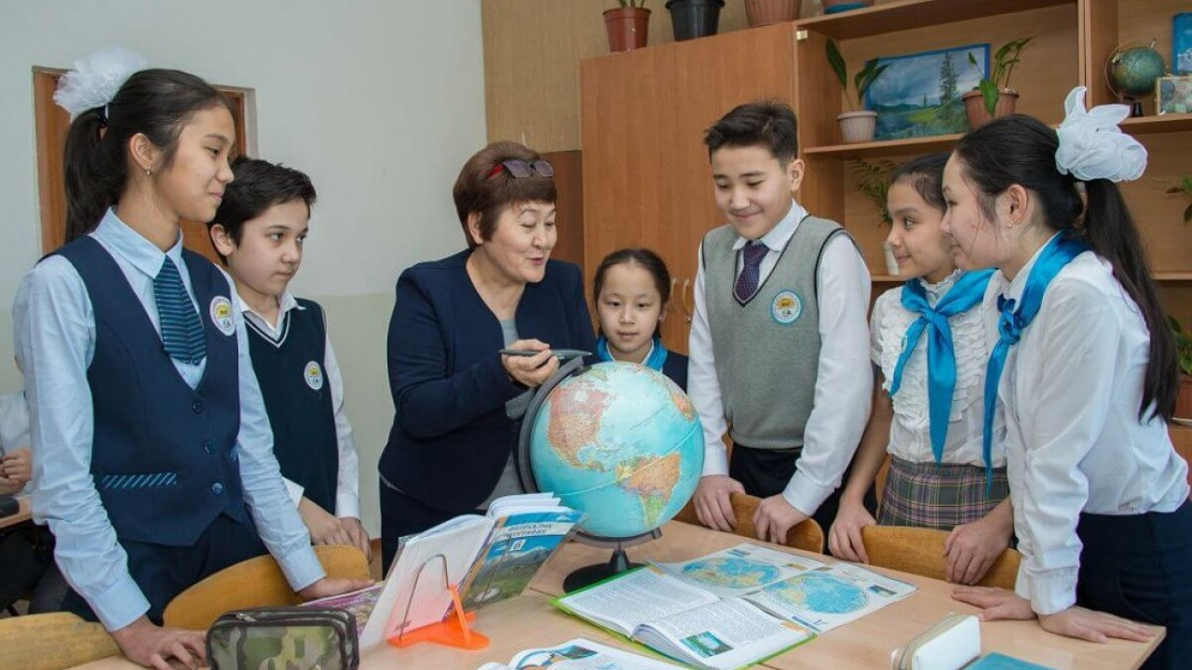
Что можем сделать мы — взрослые.
В школе и сообществе:
Создавать дружеский климат в классе: говорить о ценности доброты, взаимопомощи, уважения.
Проводить игры, тренинги, классные часы по культуре речи, умению разрешать конфликты словами, а не оскорблениями.
Реагировать на брань спокойно, но последовательно: «У нас так не говорят», «Эти слова могут обидеть, давай попробуем по-другому».

Slide 11
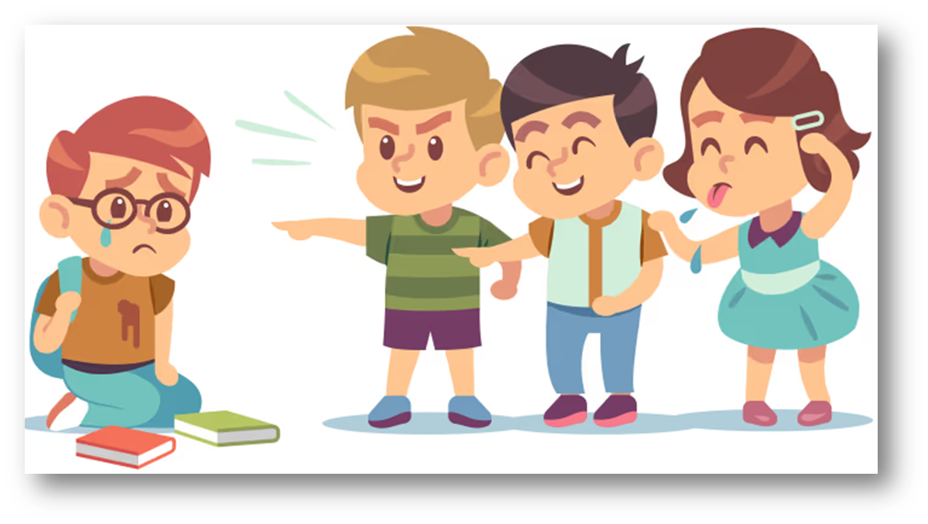
Важно помнить!
Сквернословие — это не безобидная привычка, а форма агрессии.
Профилактика начинается с речевой культуры взрослых.
Уважительное общение формирует эмоциональную безопасность ребёнка и всего коллектива.

Slide 12
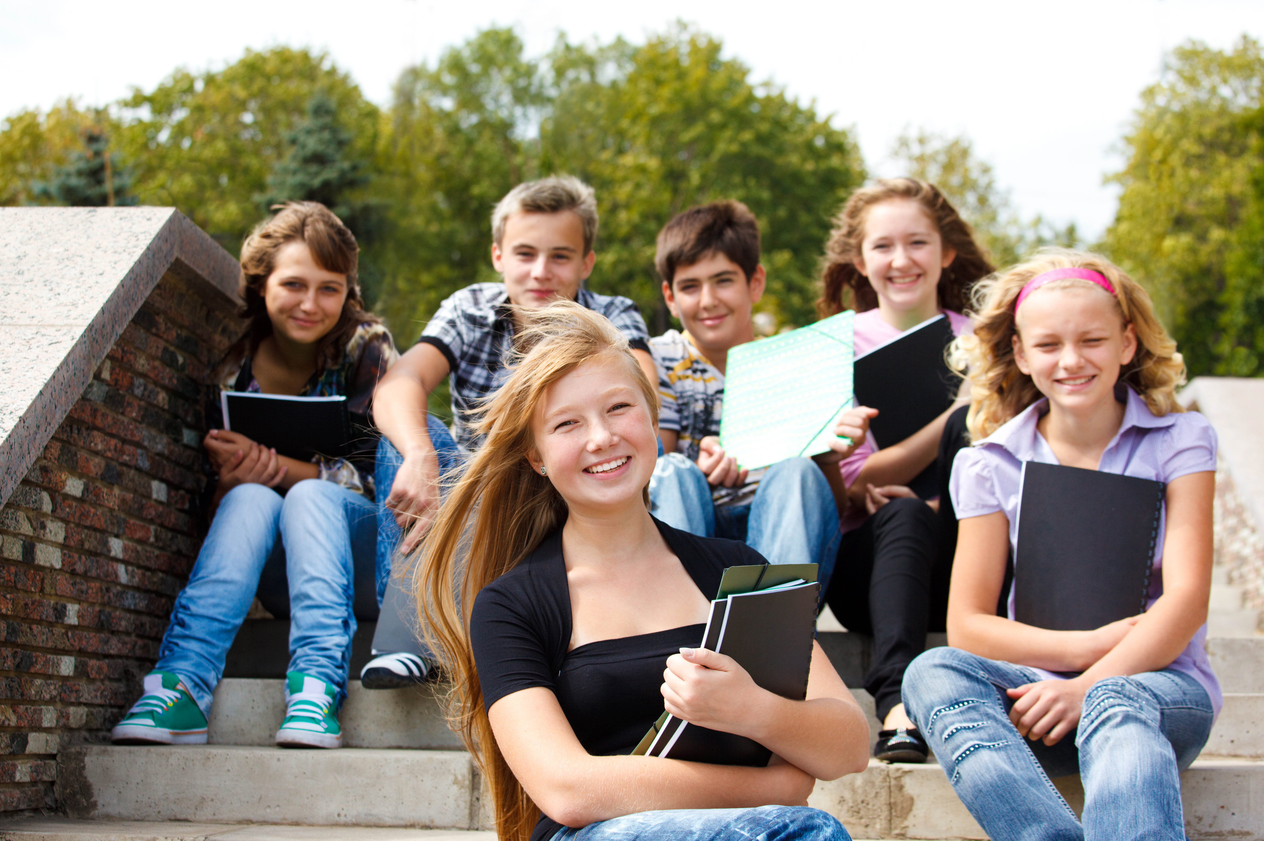
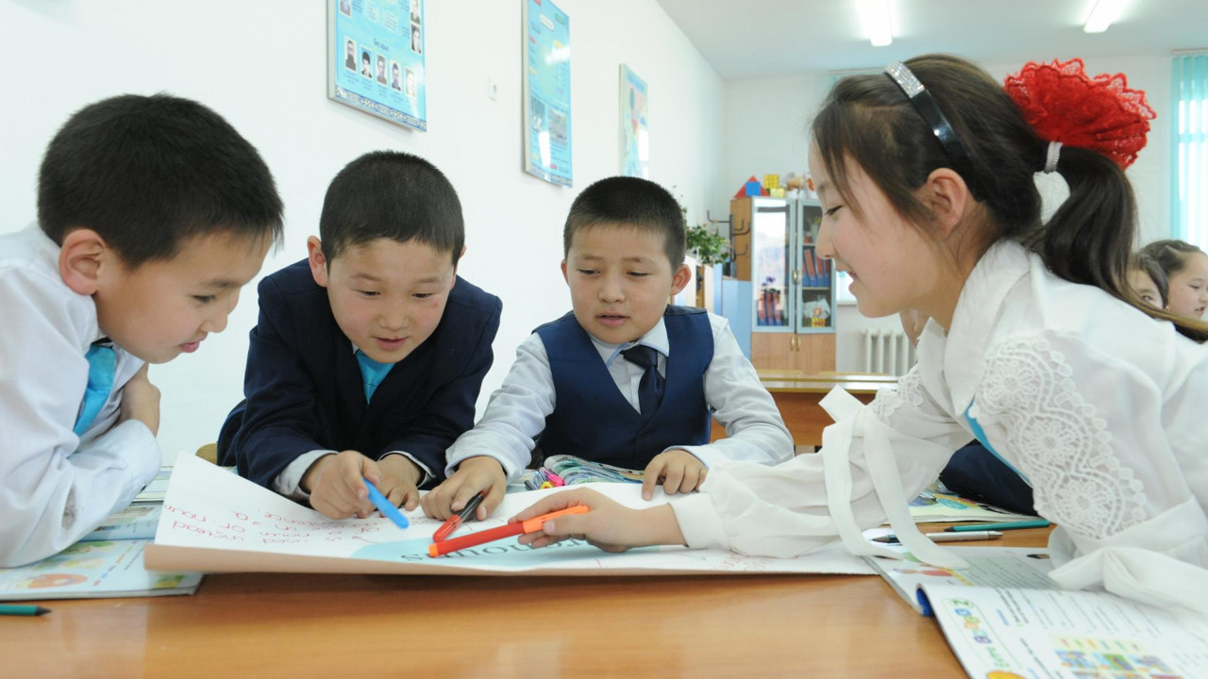
Заключение.
Давайте вместе формировать у детей культуру доброго слова.
Если ребёнок умеет выражать эмоции без оскорблений, он не станет источником травли и сможет защититься от неё.
Профилактика сквернословия — это вклад в воспитание уважения, доброжелательности и психологического благополучия наших детей.

Slide 13
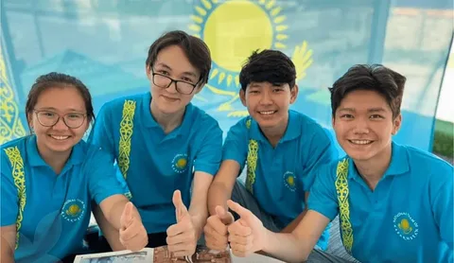
Благодарю за внимание!

